Slide 1
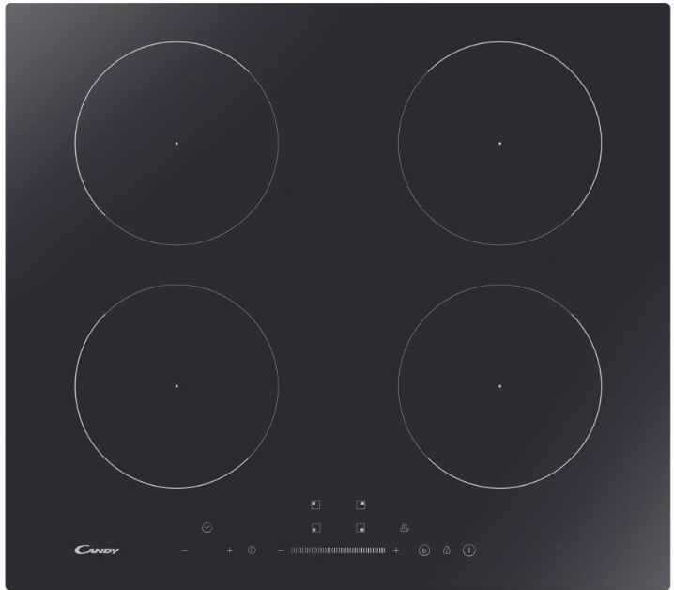
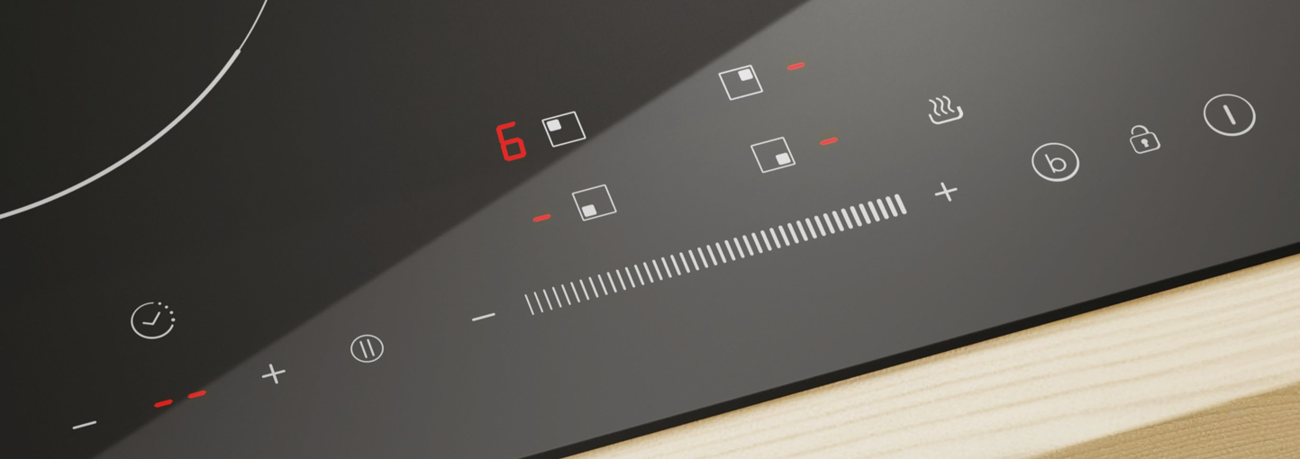
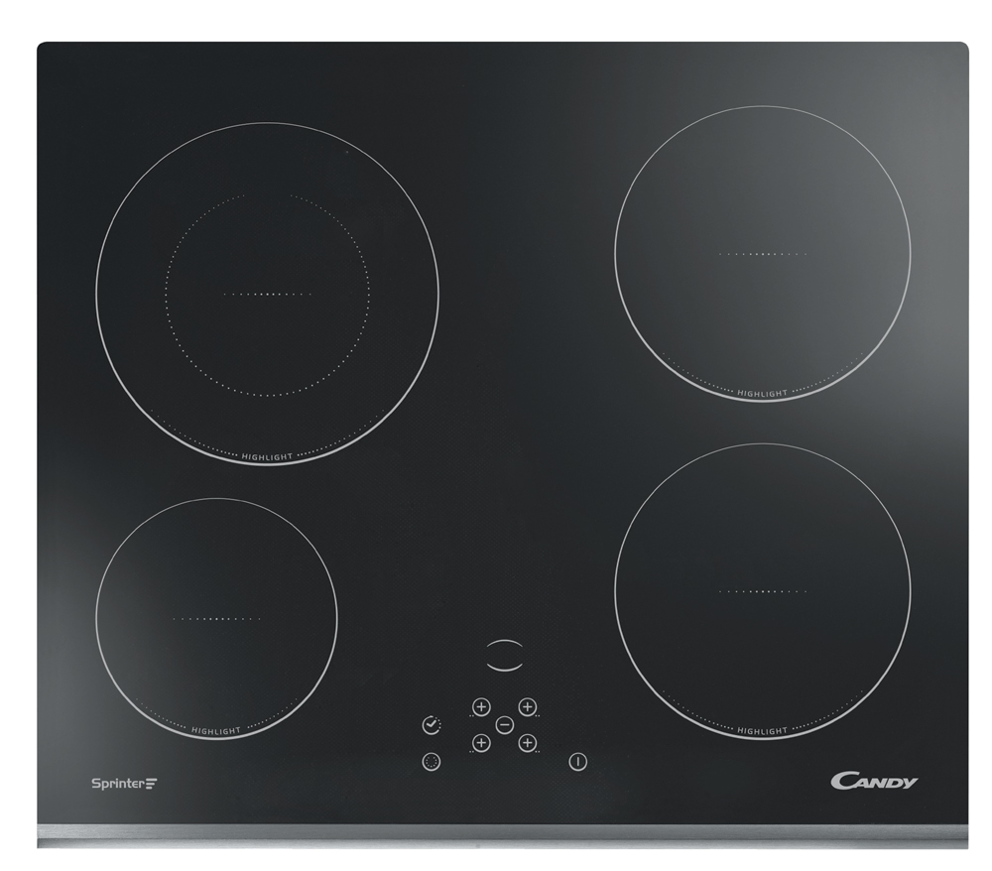


CIS642SCTT/1
Vestavná indukční deska šíře 60 cm
Power Management, 4 varné zóny, dotykové ovládání, časovač, dětská pojistka, 4x Booster
Hlavní vlastnosti
Počet varných zón 4 (kruhové induktory)
Celkový příkon (W) 7400
Jištění (A) L / 230V~ 16 při 2,5kW až 3kW
Jištění (A) L1, L2 / 400V~ 10 při 4,5kW
Jištění (A) L1, L2 / 400V~ 16 při 6,5kW
Jištění (A) L1, L2 / 400V~ 16 při 7,4kW - bez omezení výkonu
Power Management
nastavení maximálního výkonu desky v úrovních: 2,5/ 3/ 4,5/ 6,5/ 7,4 kW
s ohledem na parametry instalovaného elektrického příkonu (hodnoty jističů)
Standardní připojení s použitím libovolných dvou fází, např. (L1, L2,N,PE) 400V~
Možnost připojení pouze jednofázově s Power Managementem (L,N,PE) 230V~
Napájecí napětí mezi fází/fázemi a středním vodičem musí být 230 V~ v toleranci ČSN
Varné zóny
Levá přední: Ø 170 mm, 2000 W/ Booster 2600 W
Minimální Ø dna varné nádoby pro varnou zónu je 120 mm
Levá zadní: Ø 170 mm, 1500 W/ Booster 2000 W
Minimální Ø dna varné nádoby pro varnou zónu je 120 mm
Pravá zadní: Ø 170 mm, 2000 W/ Booster 2600 W
Minimální Ø dna varné nádoby pro varnou zónu je 120 mm
Pravá přední: Ø 170 mm, 1500 W/ Booster 2000 W
Minimální Ø dna varné nádoby pro varnou zónu je 120 mm
Funkce:
Centrální dotykové ovládání - Slider
9 úrovní výkonu
Ukazatel zbytkového tepla
Časovač
Booster (4x)
Tlačítko Pauza
Funkce Keep warm – udržování jídla v teple
Bezpečnost
Dětská pojistka
Ochrana před přehřátím
60 cm
7,4 kW
Celkový
příkon
Power
Management
Nastavení maximálního výkonu desky dle možností příkonu
Booster
Okamžité zvýšení výkonu
Touch
Centrální dotykové ovládání
Časovač
Dětská pojistka
Logistická data
Kód 33803320
EAN 8059019071510
Provedení Rovné hrany
Rozměry výrobku v x š x h (mm) 55 x 590 x 520
Čistá váha výrobku (kg) 8,6
Rozměry balení v x š x h (mm) 115 x 690 x 635
Hmotnost s obalem (kg) 9,8
Child Lock

